Slide 1
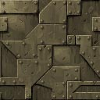

Slide 2
И мальчишек в ЭТОТ день Поздравлять нам всем не лень. Хоть они и не малышки, Но такие шалунишки, Озорные сорванцы, Как и в детстве, их отцы. Все на пап они похожи, Хоть намного их моложе. Значит, вырастут они, На защиту, встав страны. Чтобы сил им накопить, Подарки мы должны вручить. Дарим каждому морковку, Чтобы прыгали вы ловко, Бегали, как зайчики. Угощайтесь, мальчики!

Slide 3
День защитника Отечества
Вот на всех вам апельсин, Чтоб за всех стоял один, Ну, а все за одного, Чтоб не бояться никого!

Slide 4
День защитника Отечества
Чтоб с девчонками дружить, Защищать их и любить, Съешьте вы по мармеладке, Будет все у вас в порядке

Slide 5
День защитника Отечества
Мамам мы сказать хотим, Что скоро слово им дадим. Для каждой мамы свой сыночек, Словно маленький клубочек, — Нежный, мягкий и живой, Одним словом — золотой. Пусть же каждая из мам Пожелает сыновьям То, что им сейчас важнее. Будьте, мамы, посмелее! Передавайте клубок друг другу, Обойдет он всех по кругу.

Slide 6
День защитника Отечества
Не зря сегодня в этом зале Поздравления прозвучали. Давайте все дружно скажем: «Ура!» Праздник начать пришла уж пора. Все. Ура!

Slide 7
День защитника Отечества
Мы продолжаем нашу праздничную программу, посвященную Дню защитников Отечества. И в честь этого события проводим показательные учения, в которых примут участие молодые бойцы — наши мальчишки. Давайте поприветствуем их!

Slide 8
Сложи пословицу
а товарищ дружеством.
Русскую заповедь знай,
а трусливый на товарища.
Кто Родине верен,
в бою не зевай.
Бой красен мужеством,
тот в бою примерен.
Мужественный пеняет на себя,
а

Slide 9
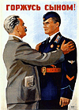
Русскую заповедь знай, в бою не зевай.
Мужественный пеняет на себя, а трусливый на товарища.
Кто Родине верен, тот в бою примерен.
Бой красен мужеством, а товарищ дружеством.

Slide 10
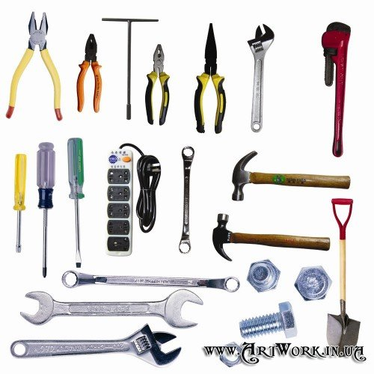
И для дома, и для дачи
Пригодится инструмент.
Он в хозяйстве много значит -
Каждый скажет вам в ответ.
1.
Он в хозяйстве нужен,
Он с гвоздями очень дружен.
Я гвоздочки забиваю,
Маму с папой забавляю.
2.
Не поможет глазомер,
Нужен точный мне размер.
Где надо, ставлю метки
С помощью ...
.
3. Я дощечки распилил
И скворечник смастерил.
Очень сильно помогла.
По хозяйству мне...
молоток
рулетки
пила

Slide 11
И для дома, и для дачи
Пригодится инструмент.
Он в хозяйстве много значит -
Каждый скажет вам в ответ.
4.
Если свет погаснет вдруг,
У меня есть верный друг.
С ним мне ничего не страшно,
Я иду вперёд отважно!
5.
И белить, и красить можно,
Ею можно рисовать,
Только надо осторожно
Чтоб себя не замарать.
фонарь
кисть

Slide 12
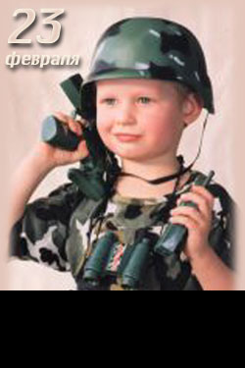
БУДУ Я СОЛДАТОМ! 1.Подрасту, и вслед за братом
Тоже буду я солдатом,
Буду помогать ему
Охранять свою ...
2.Моряком ты можешь стать,
Чтоб границу охранять
И служить не на земле,
А на военном ...
3.Самолет парит, как птица,
Там - воздушная граница.
На посту и днем, и ночью
Наш солдат - военный ...

Slide 13
БУДУ Я СОЛДАТОМ!
4.Снова в бой машина мчится,
Режут землю гусеницы,
Та машина в поле чистом
Управляется ...
5.Можешь ты солдатом стать
Плавать, ездить и летать,
А в строю ходить охота -
Ждет тебя, солдат, ...
6.Любой профессии военной
Учиться надо непременно,
Чтоб быть опорой для страны,
Чтоб в мире не было ...

Slide 14
День защитника Отечества

